Slide 1
第42课时 平行四边形的性质(2)

Slide 2
1.平行四边形的对角线一定具有的性质是 ( )
A.相等 B.互相平分
C.互相垂直 D.互相垂直且相等
B
2.如图,在▱ABCD中,AC与BD相交于点O,则下列结论不一定成立的是 ( )
A.OA=OC B.CD=AB
C.∠BAD=∠BCD D.AC=BD
D

Slide 3
3.(19·柳州)如图,▱ABCD中,对角线AC､BD交于点O(如图),则图中全等三角形的对数为 ( )
A.2 B.3 C.4 D.5
C
4.如图,在▱ABCD中,对角线AC,BD相交于点O,将△AOD平移至△BEC的位置,则图中与OA相等的其他线段有 ( )
A.1条 B.2条
C.3条 D.4条
B

Slide 4
5.如图,已知▱ABCD的对角线AC､BD交于点O,且AC=8,BD=10,AB=5,则△OCD的周长为_____.
14
6.如图,已知▱ABCD的对角线AC､BD相交于点O,AC=12,BD=18,△AOB的周长l=23,求AB的长.
8

Slide 5
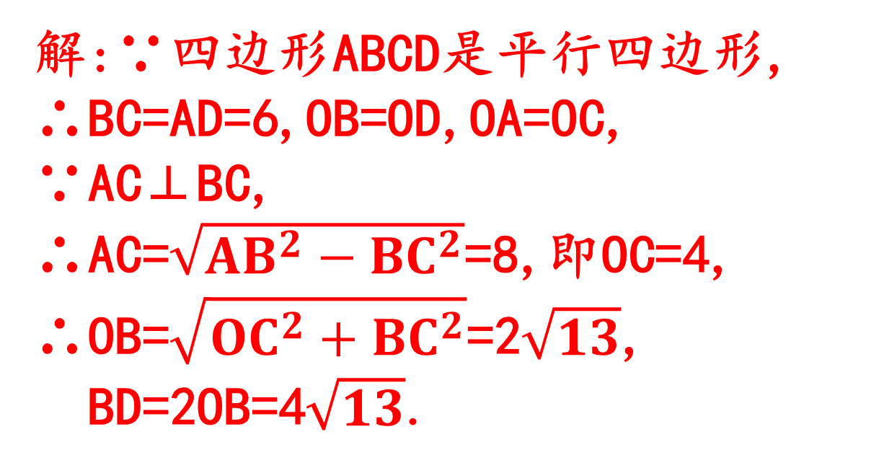
7.如图,在▱ABCD中,AB=10,AD=6,
AC⊥BC.求BD.
解:∵四边形ABCD是平行四边形,
∴BC=AD=6,OB=OD,OA=OC,
∵AC⊥BC,
∴AC=$\sqrt{AB^{2}−BC^{2}}$=8,即OC=4,
∴OB=$\sqrt{OC^{2}+BC^{2}}$=2$\sqrt{13}$,
BD=2OB=4$\sqrt{13}$.

Slide 6
8.如图,▱ABCD的对角线相交于点O,且AD≠CD,过点O作OM⊥AC,交AD于点M.如果△CDM的周长为8,求▱ABCD的周长.
解:∵四边形ABCD是平行四边形,
∴OA=OC,∵OM⊥AC,∴AM=MC.
∴C_{△CDM}=AD+CD=8,
∴▱ABCD的周长是2×8=16.

Slide 7
9.(20·黔东南)以▱ABCD对角线的交点O为原点,平行于BC边的直线为x轴,建立如图所示的平面直角坐标系.若A点坐标为(-2,1),则C点坐标为_____.
(2,-1)
10.如图,▱ABCD中,AC,BD为对角线,
BC=6,BC边上的高为4,则阴影部分的面积为_____.
12

Slide 8
11.如图,在▱ABCD中,对角线AC,BD的长度分别为10和6,则AB长度的最大整数值是_____.
7
12.如图,在▱ABCD中,AC⊥BD,
∠ABD=30°,AC与BD交于点O,AO=1,则BC= _____.
2

Slide 9
13.如图,在平面直角坐标系中的▱AOBC,A(1,3),B(4,0),则点C的坐标为_______;连接AB,OC交于点M,则M点的坐标为__________.
(5,3)
(2.5,1.5)

Slide 10
14.如图1,在平行四边形ABCD中,点O为对角线AC､BD的交点,过点O的动直线EF分别交AD于点E,交BC于点F.
(1)OE _____OF(填“>”､“<”或“=”);
=

Slide 11
(2)如图2,若动直线EF分别与AD､CB的延长线相交于点E､F时,则(1)的结论还成立吗?如果成立,请给出证明;如果不成立,请说明理由;
(3)在(2)的条件下,求证:AF=CE.
(2)证△AOE≌△COF(AAS),∴OE=OF;
(3)连接AF､CE,证△AOF≌△COE,∴AF=CE.

Slide 12
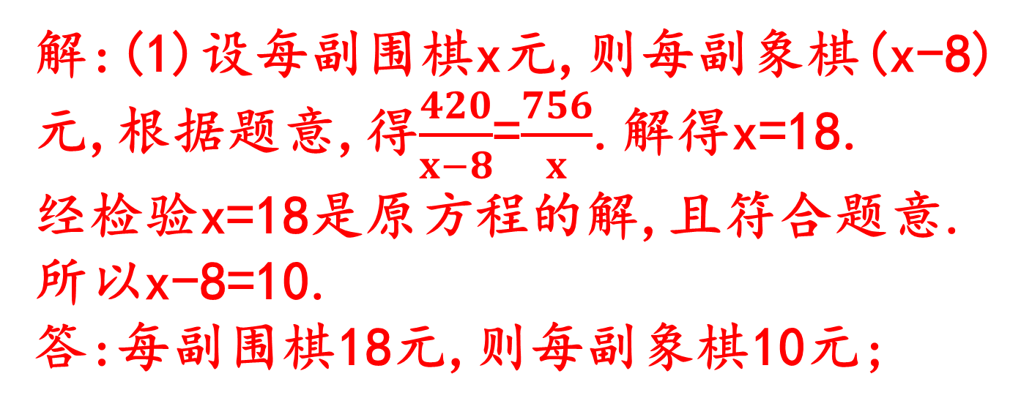
15.(20·桂林)某学校为丰富同学们的课余生活,购买了一批数量相等的象棋和围棋供兴趣小组使用,其中购买象棋用了420元,购买围棋用了756元,已知每副围棋比每副象棋贵8元.
(1)求每副围棋和象棋各是多少元?
解:(1)设每副围棋x元,则每副象棋(x-8)元,根据题意,得$\frac{420}{x−8}$=$\frac{756}{x}$.解得x=18.
经检验x=18是原方程的解,且符合题意.
所以x-8=10.
答:每副围棋18元,则每副象棋10元;

Slide 13
(2)若该校决定再次购买同种围棋和象棋共40副,且再次购买的费用不超过600元,则该校最多可再购买多少副围棋?
(2)设购买围棋m副,则购买象棋(40-m)副,
根据题意,得18m+10(40-m)≤600.
解得m≤25.故m最大值是25.
答:该校最多可再购买25副围棋.

